Slide 1











LUYỆN TẬP
Tiếng việt
Viết thời gian biểu
Viết thời gian biểu

Slide 2

01
NÓI VỀ CÁC HOẠT ĐỘNG CỦA BẠN NHỎ TRONG TRANH

Slide 3
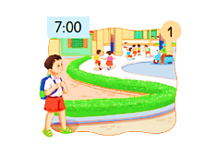
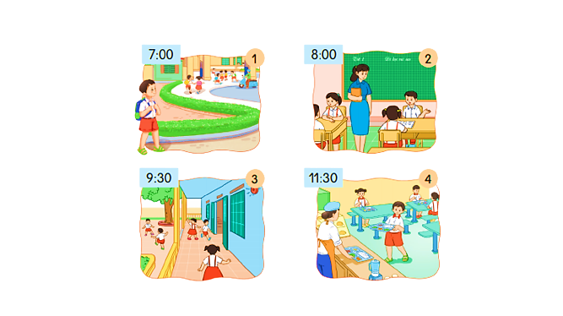
Câu 1: Quan sát tranh, kể lại các hoạt động của bạn Nam:

Slide 4
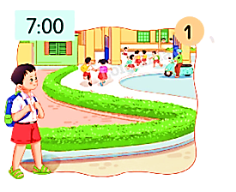
7 giờ, Nam đi học.

Slide 5

8 giờ, Nam học ở trường.

Slide 6
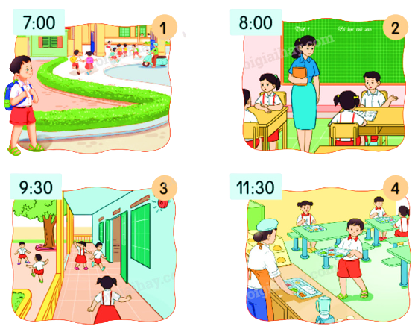
9 giờ 30 phút, Nam ra chơi.

Slide 7
11 giờ 30 phút, Nam ăn trưa.

Slide 8
02
VIẾT THỜI GIAN BIỂU

Slide 9

Câu 2: Viết thời gian biểu của em
từ 5 giờ chiều (17:00) đến lúc đi ngủ.
Thời gian | Hoạt động
17:00 | Đi học về
... | ...

Slide 10


Thời gian | Hoạt động
17:00 | Đi học về
17:30 | Tắm rửa
18:15 | Chơi với em
19:00 | Ăn tối
19:30 | Dọn bàn ăn
19:45 | Học bài
21:30 | Vệ sinh cá nhân
21:45 | Đi ngủ

Slide 11
03
ĐỌC BẢNG TIN NHÀ TRƯỜNG

Slide 12

Sáng nay, các bạn đã ghé bảng tin của trường mình xem tin mới chưa?

Slide 13
Bây giờ, các bạn cùng kể cho nhau nghe về thông tin mới của trường trong tuần này nhé!

Slide 14


DẶN DÒ
Thực hành viết thời gian biểu của một ngày
Chuẩn bị bài tiếp theo

Slide 15
Chúc các em học tốt!

